Slide 1

基于语义扩展的文本相似度计算研究与应用
校内导师：李建欣
中心导师：王丽宏
答辩学生：钟 元
学号：SY1406309
Notes:
各位老师早上好，我的题目是基于语义扩展的文本相似度计算研究与应用。我的指导老师是李建欣老师和王丽宏老师。

Slide 2
目录
研究背景与意义
国内外研究现状
研究目标
研究内容
系统整体设计
基于词向量的相似度计算方法
MinHash检索算法
总结与展望

Slide 3
研究背景与意义
研究背景
文本的相似度计算有着广泛的应用
机器翻译结果的质量测评
问答系统的原语查询
论文查重
相似网页检测
文本检索系统
。。。
Notes:
研究背景是文本相似度广泛应用，本文注重于相似文本检索的应用，提高检索效果

Slide 4
目录
研究背景与意义
国内外研究现状
研究目标
研究内容
系统整体设计
基于词向量的相似度计算方法
MinHash检索算法
总结与展望

Slide 5
国内外研究现状
字符层
LCS
编辑距离
语法层
词性标注
依赖关系
语法成分
语义层
Wordnet
词向量
VSM
LSI
神经网络

Slide 6
目录
研究背景与意义
国内外研究现状
研究目标
研究内容
系统整体设计
基于词向量的相似度计算方法
MinHash检索算法
总结与展望

Slide 7
研究目标
研究目标
研究文本相似度算法，提高相似度计算速度与准确度，从而提升相似文本检索质量。
Notes:
提高查询结果缓存的命中率，提升缓存内容的新鲜度，减少搜索引擎后台处理查询的总开销。

Slide 8
目录
研究背景与意义
国内外研究现状
研究目标
研究内容
系统整体设计
基于词向量的相似度计算方法
MinHash检索算法
总结与展望

Slide 9
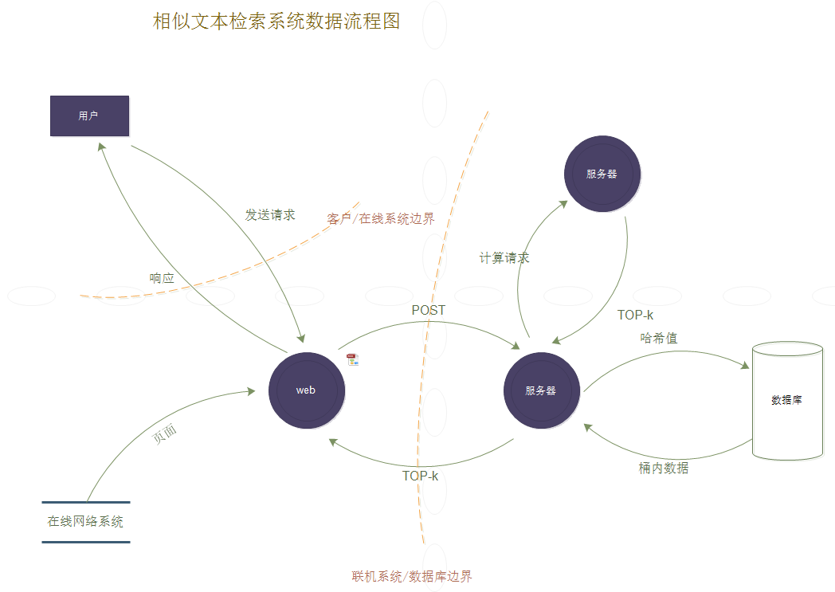
系统整体设计

Slide 10
目录
研究背景与意义
国内外研究现状
研究目标
研究内容
系统整体设计
基于词向量的相似度计算方法
MinHash检索算法
总结与展望

Slide 11
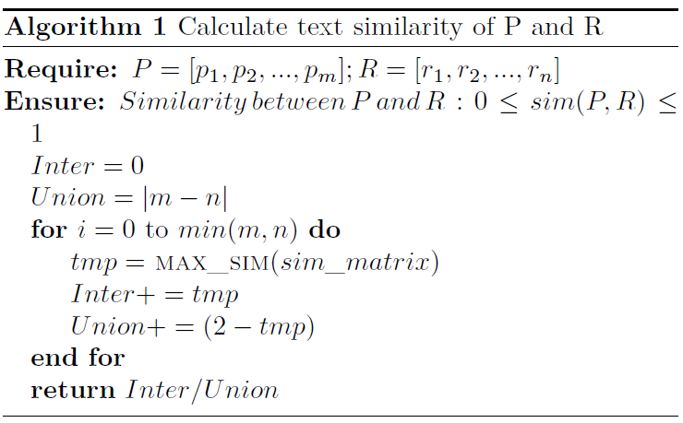
基于词向量的相似度计算方法

Slide 12
目录
研究背景与意义
国内外研究现状
研究目标
研究内容
系统整体设计
基于词向量的相似度计算方法
MinHash检索算法
总结与展望

Slide 13
MinHash检索算法
假如，我们随机从两个集合中各挑选一个元素s(A)、s(B)，刚好这两个无素相同的概率 其实等同于，在A∪B这个大的随机域里，选中的元素落在A∩B这个区域的概率，这个概率就是S(A,B)
minhash的算法流程如下：
1.找N个随机hash函数；
2.对集合的每个元素进行hash，每次hash之后取集合元素hash值的最小值，3.集合A和这样就得到N个数值；
集合B的N个数值进行比较是否相等，相等累计记做n
4.S(A,B)=n/N

Slide 14
目录
研究背景与意义
国内外研究现状
研究目标
研究内容
系统整体设计
基于词向量的相似度计算方法
MinHash检索算法
总结与展望

Slide 15
谢谢！请各位老师批评指正

